Slide 2
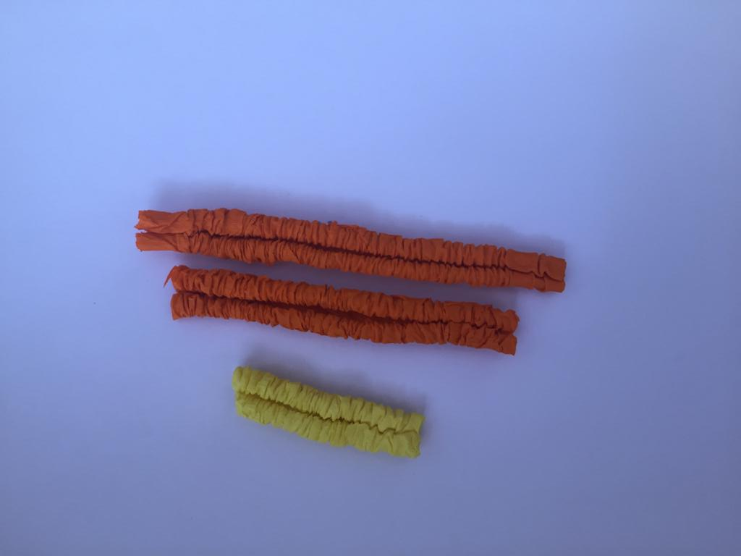

Slide 3
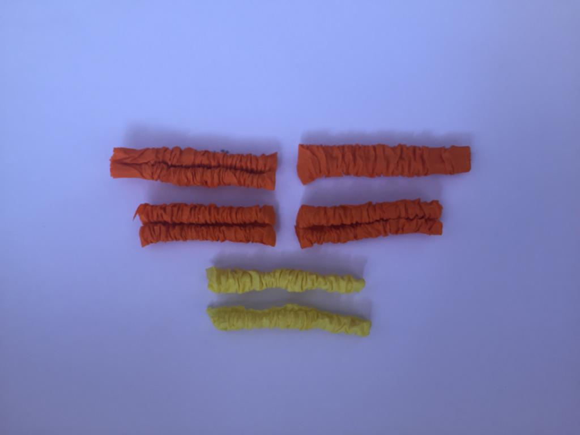

Slide 4
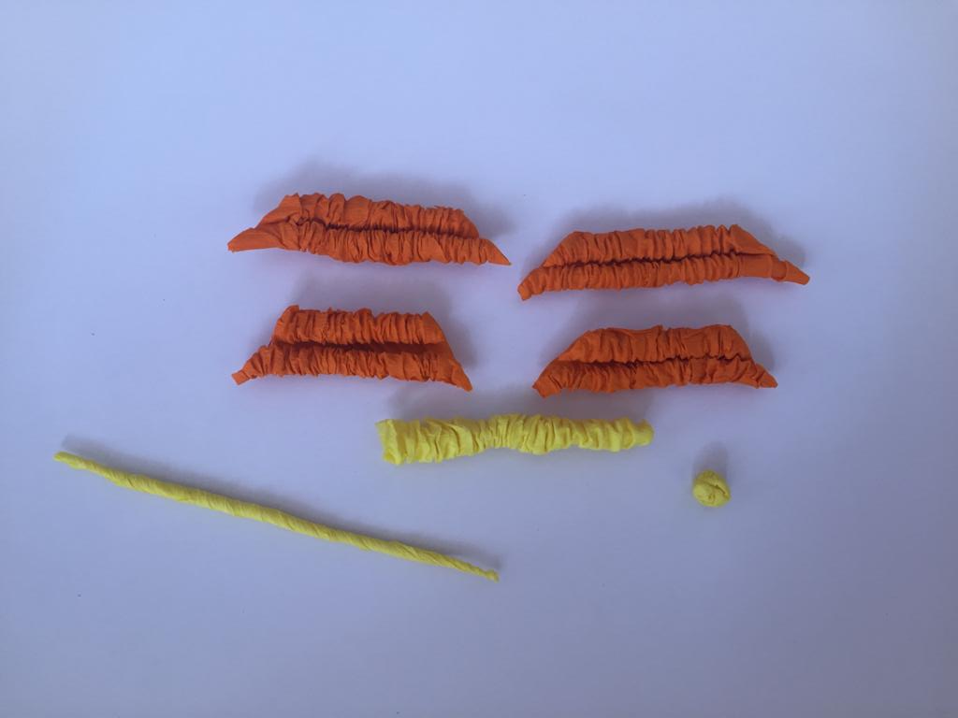

Slide 5
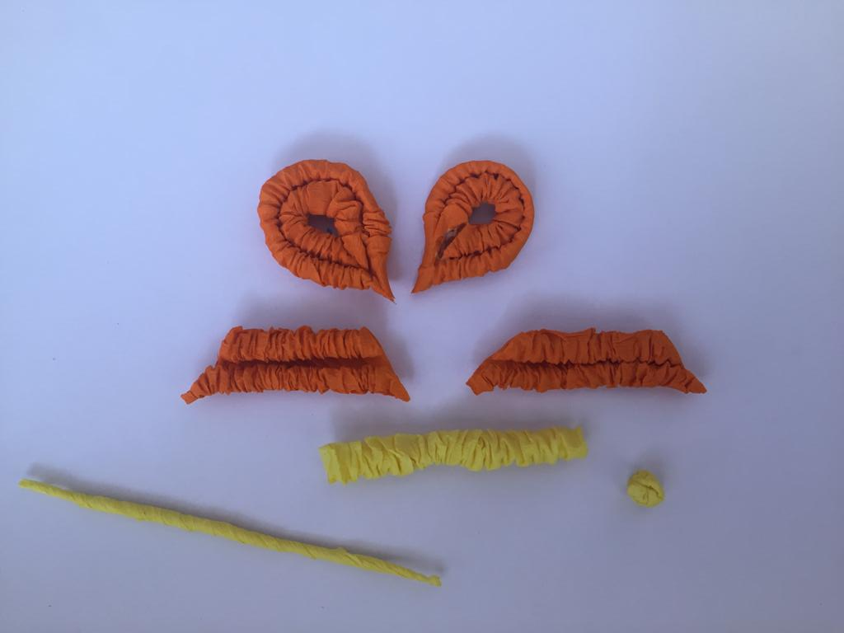

Slide 6
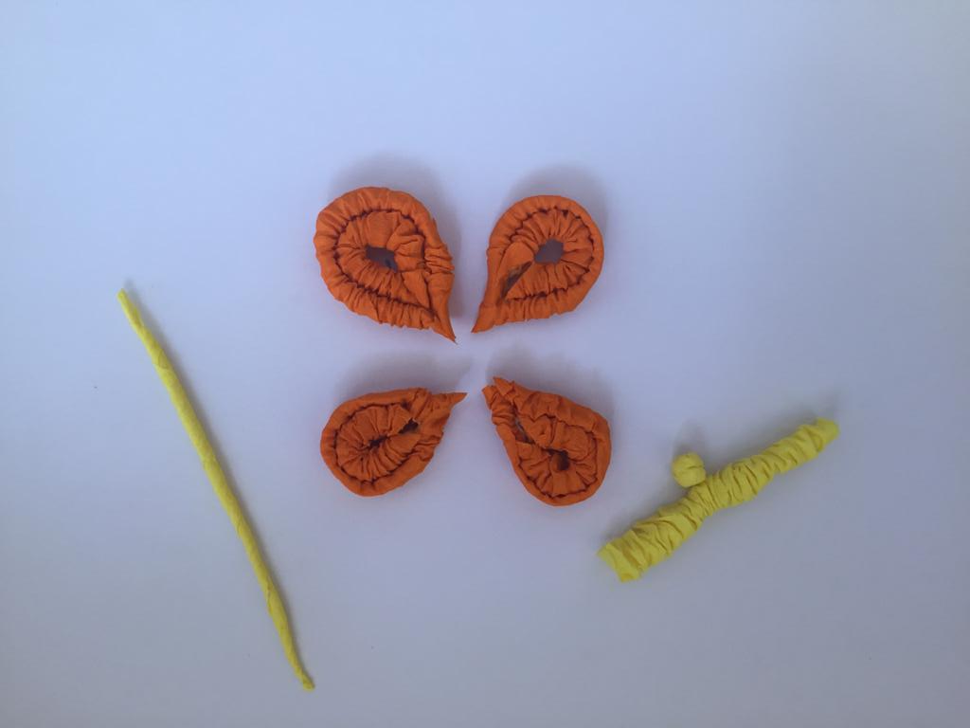

Slide 7
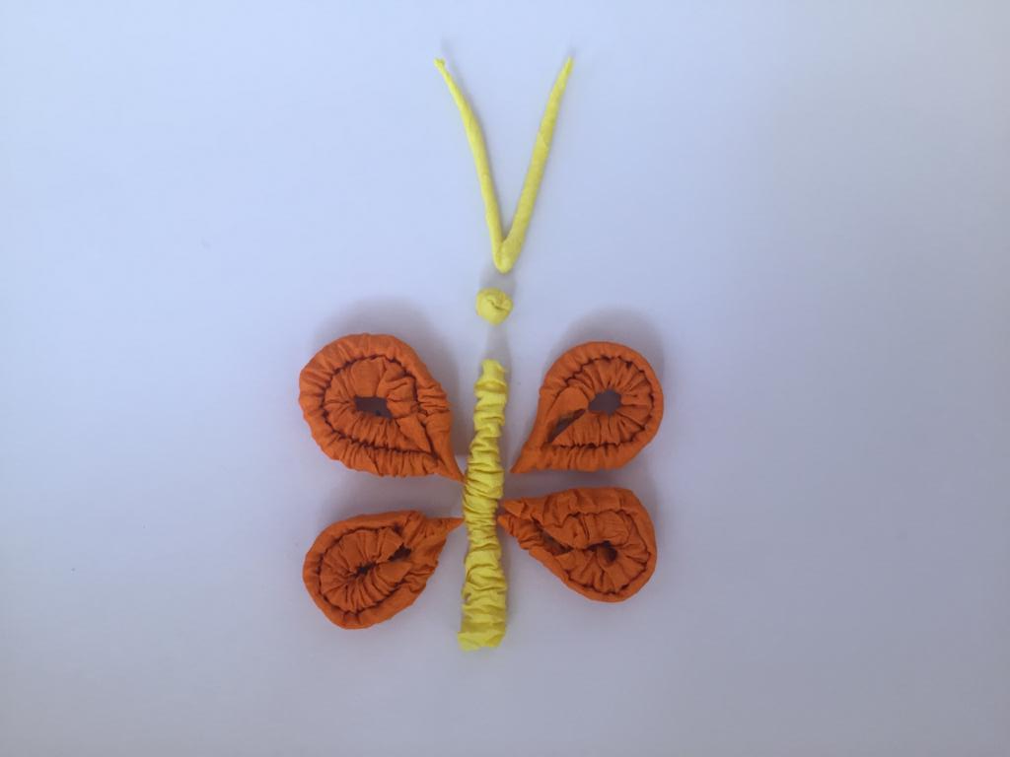

Slide 8
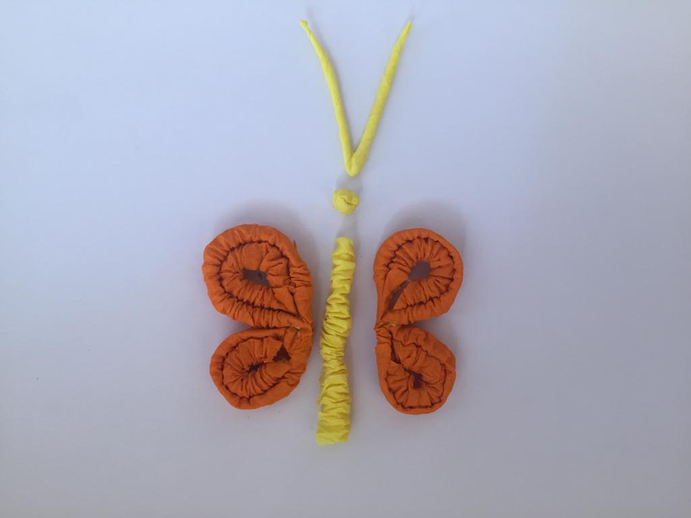

Slide 9
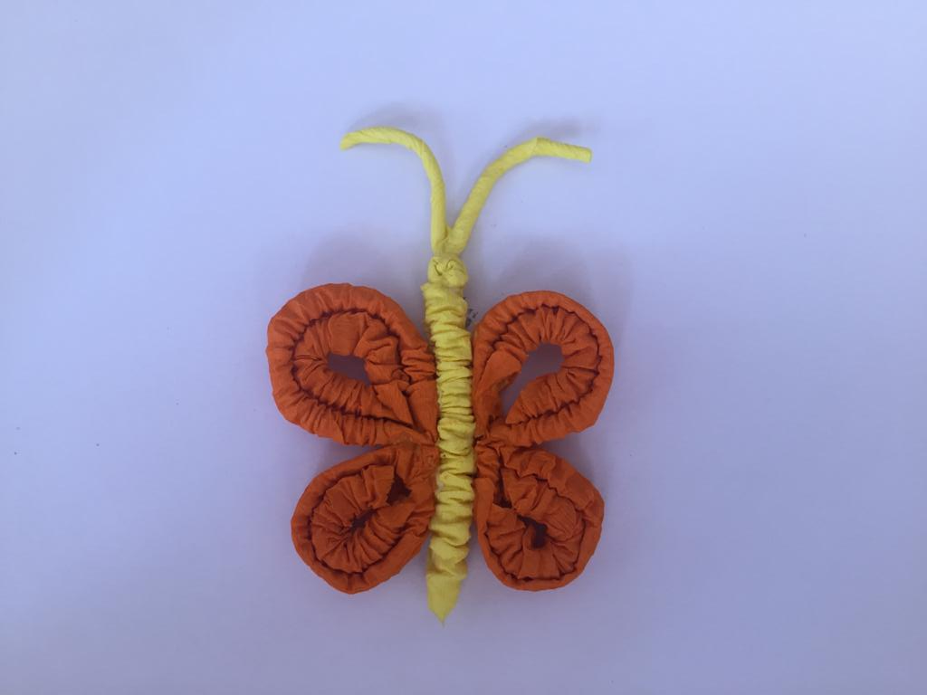

Slide 10
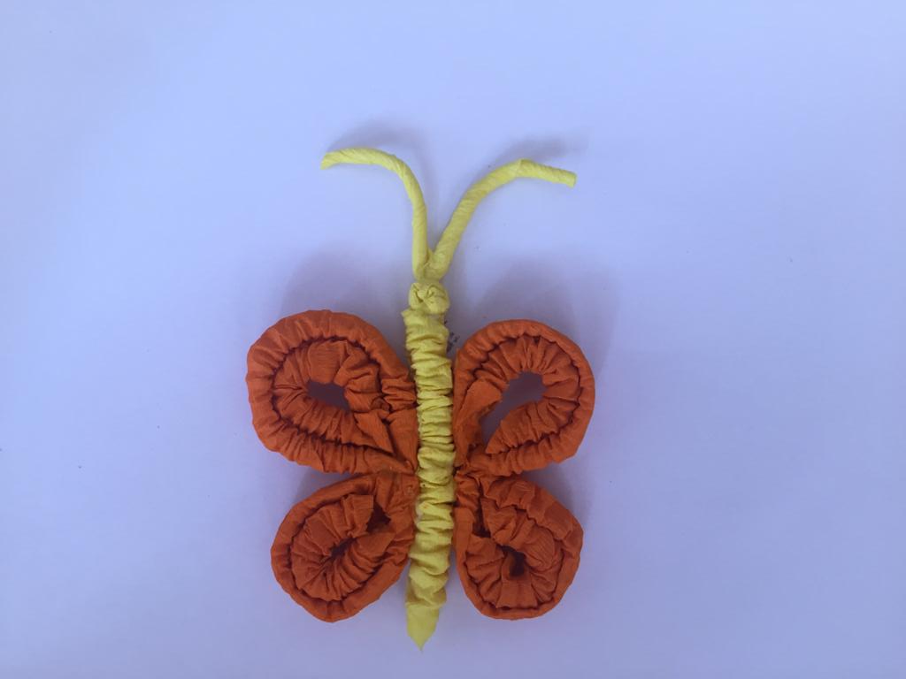

Slide 11
Над травой порхает ... бантик?
Нет, наверно это фантик
разноцветный от конфет?
Знает кто из вас ответ?
Ой, есть крылышки у чуда!
Прилетело ты откуда?
Тихо бабочка присела,
отдохнула и взлетела.
Так с цветочка на цветок
я порхаю весь денёк.

